Slide 1
人教版 高中化学 必修一
第二章 第三节 物质的量
2.3.3.2配制一定物质的量浓度的溶液
中山大学附属中学 张伟

Slide 2
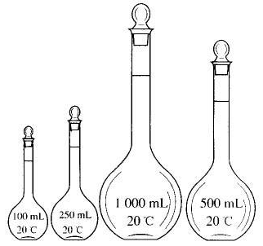
1实验
容量瓶：配制一定物质的量浓度溶液的精密仪器。
操作名称 | 具体方法
检漏 | 装水、塞上活塞，倒立观察，正立，活塞旋转180°， 倒立观察。
干燥 | 冷风吹干、晾干、丙酮或者乙醇清洗后自然挥发， 不得烘干。
①仅有一条刻度线
③使用温度为常温
②容量瓶使用时要带上规格
规格：10mL、25mL、50mL、100mL、250mL、500mL、1000mL等

Slide 3
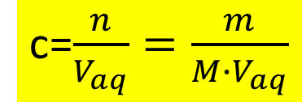
1实验
如何配制100mL 1.00 mol/L NaCl溶液？
1计算
$${m=nM=cV_{aq}M=1.0mol∙L}^{−1}×0.1L×58.5g∙{mol}^{−1}=5.85g$$
2称量
称量仪器 | 称量值/g | 误差分析
托盘天平（0.1g）
电子天平（0.1g）
电子分析天平（0.0001g）
5.9
浓度偏高
c=$\frac{n}{V_{aq}}=\frac{m}{M∙V_{aq}}$
5.9
大学也有5.8
浓度偏高
5.8500

Slide 4
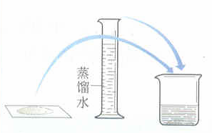
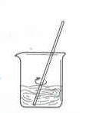
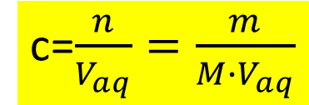
1实验
如何配制100mL 1.00 mol/L NaCl溶液？
1计算
$${m=nM=cV_{aq}M=1.0mol∙L}^{−1}×0.1L×58.5g∙{mol}^{−1}=5.85g$$
2称量
电子天平
3溶解
仪器与试剂 | 注意事项
烧杯、玻璃棒、蒸馏水 | 冷却至室温
操作 | 误差分析
未冷却至室温
c=$\frac{n}{V_{aq}}=\frac{m}{M∙V_{aq}}$
浓度偏高

Slide 5
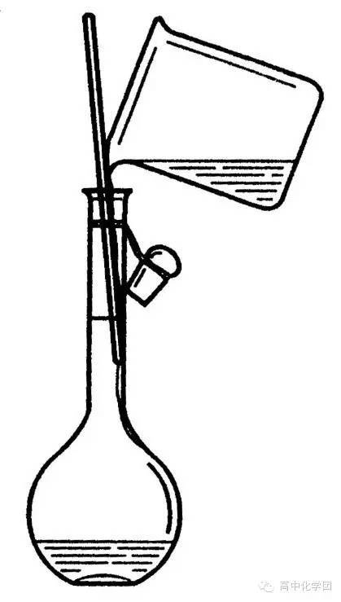
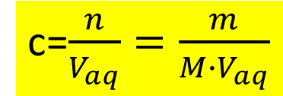
1实验
如何配制100mL 1.00 mol/L NaCl溶液？
1计算
$${m=nM=cV_{aq}M=1.0mol∙L}^{−1}×0.1L×58.5g∙{mol}^{−1}=5.85g$$
2称量
电子天平
3溶解
烧杯中溶解、冷却至室温
仪器与试剂 | 操作注意事项
4移液、洗涤
烧杯、玻璃棒、
100mL容量瓶、蒸馏水
用玻璃棒引流，玻璃棒下端紧靠容量瓶刻度线以下
洗涤2-3次，洗涤液也要转入容量瓶中，摇匀
操作 | 误差分析
玻璃棒在刻度线以上
未洗涤
浓度偏低
c=$\frac{n}{V_{aq}}=\frac{m}{M∙V_{aq}}$
浓度偏低

Slide 6
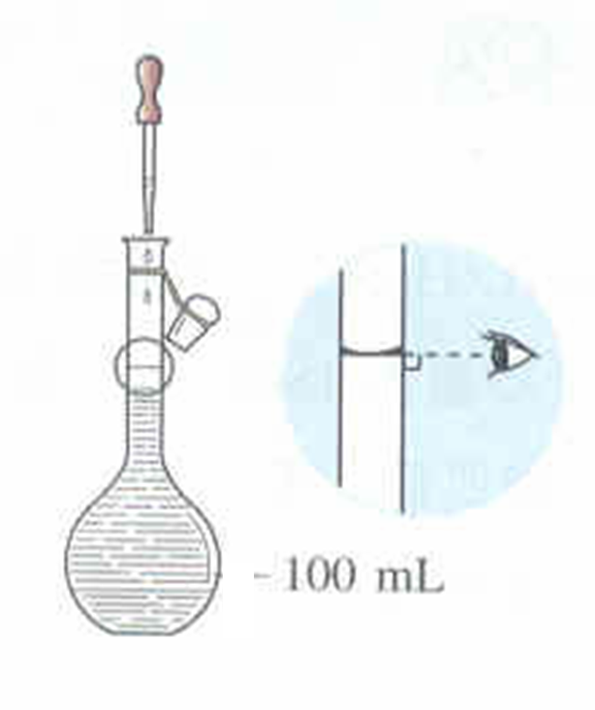
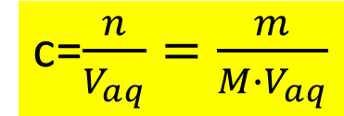
1实验
如何配制100mL 1.00 mol/L NaCl溶液？
1计算
$${m=nM=cV_{aq}M=1.0mol∙L}^{−1}×0.1L×58.5g∙{mol}^{−1}=5.85g$$
2称量
电子天平
3溶解
烧杯中溶解、冷却至室温
c=$\frac{n}{V_{aq}}=\frac{m}{M∙V_{aq}}$
4移液、洗涤
引流，洗涤2-3次，摇匀
操作 | 误差分析
液面与刻度线相切， 但玻璃棒还未取出
加水超过了刻度线
俯视
仰视
浓度偏高
5加水、定容
玻璃棒引流，液面离刻度线2~ 3cm，改用胶头滴管滴加至凹液面最低处与刻度线相切
浓度偏低
浓度偏高
浓度偏低

Slide 7


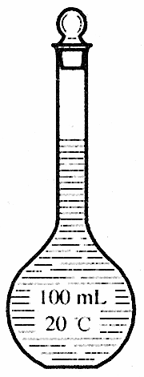

1实验
如何配制100mL 1.00 mol/L NaCl溶液？
1计算
$${m=nM=cV_{aq}M=1.0mol∙L}^{−1}×0.1L×58.5g∙{mol}^{−1}=5.85g$$
2称量
电子天平
3溶解
烧杯中溶解、冷却至室温
4移液、洗涤
引流，洗涤2-3次，摇匀
100mL
20℃
5加水、定容
胶头滴管
操作 | 误差分析
摇匀后补加水
c=$\frac{n}{V_{aq}}=\frac{m}{M∙V_{aq}}$
反复颠倒上下摇匀，不可补加水
浓度偏低
6摇匀

Slide 8
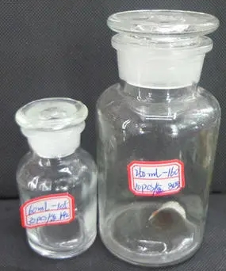
1实验
如何配制100mL 1.00 mol/L NaCl溶液？
1计算
$${m=nM=cV_{aq}M=1.0mol∙L}^{−1}×0.1L×58.5g∙{mol}^{−1}=5.85g$$
2称量
电子天平
3溶解
烧杯中溶解、冷却至室温
配制后
4移液、洗涤
引流，洗涤2-3次，摇匀
5加水、定容
胶头滴管
100mL
20℃
6摇匀
不可补加水
1.00mol/L NaCl
张伟 2021.11.19
7装瓶、贴签

Slide 9
2注意事项
(1) 使用前要检验容量瓶是否漏水
(2) 容量瓶不能用来溶解物质或作反应容器，也不能将玻璃棒伸入容量瓶中进行搅拌
(3)不能把热的溶液转移到容量瓶，更不能给容量瓶加热
(4)配制一定体积的溶液，须选用与要配溶液体积相同规格的容量瓶
(5)观察所加液体是否达容量瓶的刻度线时一定要平视，使液体凹液面最底处与刻度相平。
(6）不能久贮溶液，因此配制好的溶液要及时倒入试剂瓶中，并贴上标签
容量瓶易碎，若是碱性溶液，长期和玻璃反应，有粘性。

Slide 10
分组实验

